Slide 1
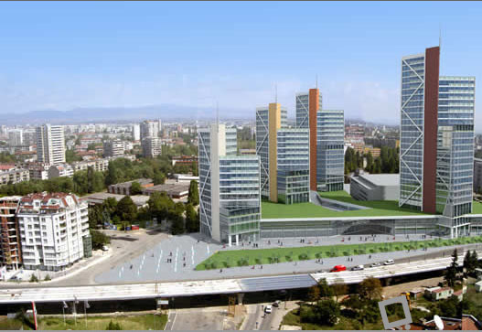
Проект за Бизнес агенция на София

Slide 3
Съдържание:
Какво е Бизнес агенция?
Защо е необходима?
Как може да бъде учредена?
На кого ще помага?
Как ще функционира?

Slide 4
Определения и Цели:
Бизнес Агенциите са основен партньор за предприемачи, бизнесмени, инвеститори, дизайнери, специалисти и учени
При започване или преместване на бизнеса
Повишаване на конкурентноспособността на бизнеса
Укрепване на иновативния потенциал, заедно с трайна модернизация на бизнес средата в градовете

Slide 5
УСЛУГИ:
Обща информация за града и региона
Общи консултации и съдействие за създаването бизнес
Помощ с административни въпроси
Информация за стимули и финансиране на бизнеса
Установяване на контакти с фирми, правителствени агенции, банки, търговски камари, асоциации, мрежи
Участие в търговски изложения

Slide 6
Какво е Бизнес агенция на София?

Slide 7
Описание на проекта
СО планира създаването на Бизнес Агенция
Работна група обсъжда проекта 3 месеца
Международен опит
Правно- организационна и финасова рамка
ОП „Конкурентноспособност“
Чрез формиране на консорциум от общински дружества

Slide 8
Какви са ползите?
Да стимулира развитието на бизнеса в столицата
Да привлече чуждестранни партньори и инвеститори
Да подпомогне дейността на фирмите, които са регистрирани и развиват дейността си на територията на общината,

Slide 9
Какви са ползите?
Да подобри бизнес-климата в най-големия икономически регион на България
Да стимулира заетостта (особено сред младите и образовани столичани)

Slide 10
Позициониране
Бизнес агенция е структура, чрез която Столична община
идентифицира потребностите на икономическата среда,
съдейства за успешното партньорство между фирми, университети, браншови организации, НПО и др., които работят за подобряване на бизнес-климата в София

Slide 11
Защо е необходима?

Slide 12
Защо е необходима?
Иновативните бизнес-идеи, които ще се реализират на територията на София и за София:
да бъдат подкрепяни от възникването
през развиването им в икономическа дейност
до създаването на продукти и услуги и тяхното успешно маркетиране

Slide 13
Защо е необходима?
Формиране и непрекъсната актуализация на база данни чрез набиране на статистическа и административна информация
която може да послужи като основа за стартиране на бизнес на територията на София
поръчка на социологически и маркетингови проучвания за набиране на специфична, проектно ориентирана информация

Slide 14
Защо е необходима?
Разработка на общи бизнес-програми, които включват определени генерални направления като напр.
Комуникация,бизнес-партньорство,устойчиво развитие
иновации и икономика на знанието
които предлагат възможности за свързване на
браншови организации, фирми, НПО,физически лица
със заинтересовани организации, които желаят да финансират и маркетират проекти или да кандидатстват за донорско финансиране като партньори.

Slide 15
Как може да бъде учредена?

Slide 16
Как може да бъде учредена?
Проект по ОП „Конкурентноспособност“
Регистрация на клъстер
Формиране на мениджърски екип
Избор на консултанти и подизпълнители
Предложение за краткосрочна, средносрочна и дългосрочна програма за действие (1-3-7 год.)

Slide 17
На кого ще помага?

Slide 18
На кого ще помага?
Осъществяване на партньорска дейност с и между:
Бизнес-организации от България и чужбина
Държавни институции
Столични общини от ЕС
Столични общини извън ЕС
Академичните институции в София
Академични институции от чужбина
Широката общественост на София

Slide 19
Как ще функционира?

Slide 20
Как ще функционира?
Чрез набор от стандартизирани процедури за:
Изграждане
Развиване
Разширяване
На партньорската мрежа

Slide 21
Как ще функционира?
Чрез използване на ad hoc възможности, генерирани в бизнес средата:
Предложения от партньори
Програми за развитие на бизнеса
Междудържавни споразумения и др.

Slide 22
Как ще функционира?
Чрез набиране на идеи и създаване на нови възможности:
Инвестиционни консултации
Участие в национални и международни форуми и изложения за бизнеса
Публично-частни партньорства
Трансфер на технологии от науката към бизнеса и др.

Slide 23
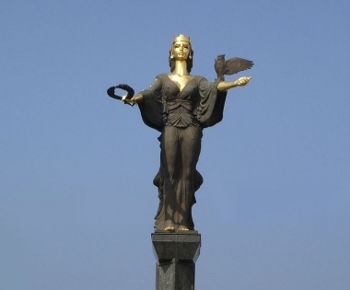
Как да се казва и какво послание да носи?

Slide 24
Благодаря за вниманието!

